Slide 1


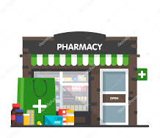

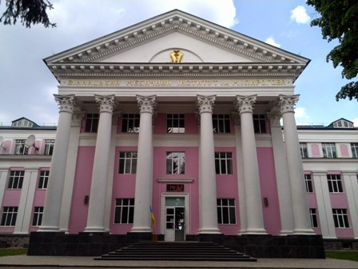
МІНІСТЕРСТВО ОХОРОНИ ЗДОРОВ’Я УКРАЇНИ
ВІННИЦЬКИЙ НАЦІОНАЛЬНИЙ МЕДИЧНИЙ УНІВЕРСИТЕТ ІМ. М.І. ПИРОГОВА кафедра фармації
курс за вибором
Власна справа. Аптека
підготовки фахівців галузі знань 22 «Охорона здоров’я»

Slide 2


«Хочу відкрити …»
Аптеку?
Мобільний аптечний пункт?
Аптечний пункт?
Аптечний склад?

Slide 3
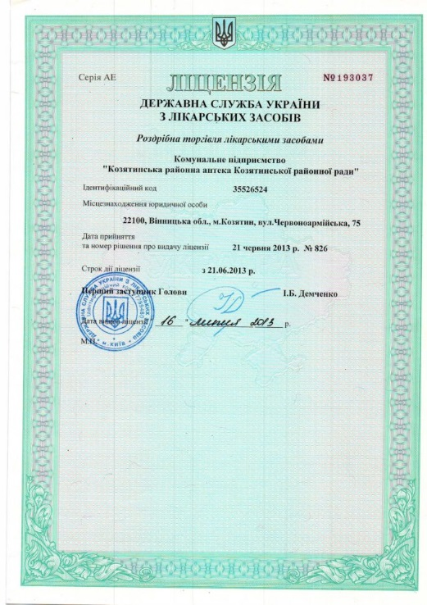


Відкрити аптеку: з чого почати?
Щоб відкрити аптечний заклад, власнику не обов’язково потрібно мати фармацевтичну освіту, але щодо інших вимог необхідно знати їх послідовність і залежність. Для кожного виду аптек передбачені певні вимоги. І тут багато вимог, які не так легко обійти..
ліцензійні вимоги

Slide 4


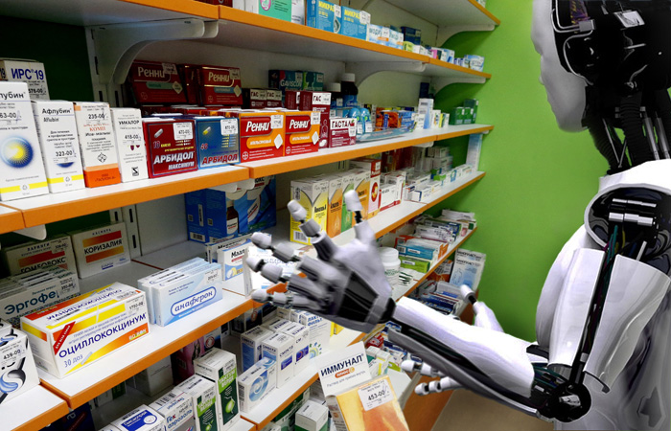

Наша командна робота допоможе знайти відповіді :
Хто такий підприємець?
Doing business в Україні.
Від ідеї до бізнес-плану і бізнес-моделі.
Оподаткування фармацевтичного бізнесу в Україні.
Юридичні аспекти- як захистити інтереси фармацевтичного закладу.
Як знайти місце на ринку.
Як сформувати команду.
Життєвий цикл підприємства та як досягти успіху.
Управлінські аспекти власної справи.

Slide 5



Після завершення курсу самостійно зможете
Пройти державну реєстрацію підприємства і створити суб'єкта господарської діяльності.
Вибрати правову форму власності.
Скласти перспективний план розвитку (Business plan) аптечного підприємства.
Вибрати відповідну систему оподаткування.
Підібрати приміщення, яке відповідає вимогам законодавства до фармацевтичних підприємств.
Підготувати документи, необхідні для отримання ліцензії, подати їх до уповноваженого на видачу ліцензій орган і отримати ліцензію.
Підшукати надійних постачальників і контрагентів, підготувати та укласти з ними відповідні договори.

Slide 6



Методи навчання
Методи навчання:
словесний (розповідь, пояснення, бесіда);
пояснювально-демонстраційний (мультимедійні лекції з аудіо супроводом);
наочний (демонстрація коротких роликів, показ роботи аптек);
індуктивний (узагальнення результатів спостережень).
Наші зустрічі включають застосування передових комп’ютерних те­хнологій, ділових ігор, конференцій, бесід, дискусій, діалогів, консультацій, конкурсів, техно­логії «мозкова атака» («brain storm»), методу ситуаційного навчання («сase study»), тренінгів.
Наші зустрічі відвідують сучасні керівники фармацевтичних підприємств, менеджери, представники, коучі, інспектори.

Slide 7

Матеріально-технічне забезпечення
Для проведення навчального процесу кафедра фармації має повне матеріально-технічне забезпечення:
обладнані навчальні кімнати, комп’ютери, підключені до мережі інтернет, ноутбуки, мультимедійні проєктори, ксерокс, принтери;
матеріали презентацій лекцій;
методичні рекомендації до практичних занять здобувачів вищої освіти;
перелік теоретичних питань до підсумкового контролю;
практично-орієнтовані
ситуації.

Slide 8
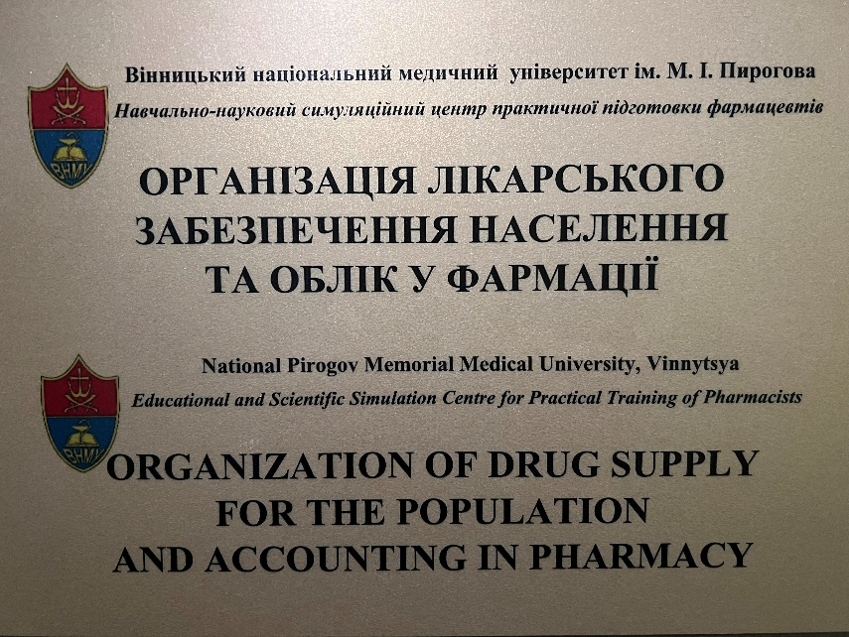
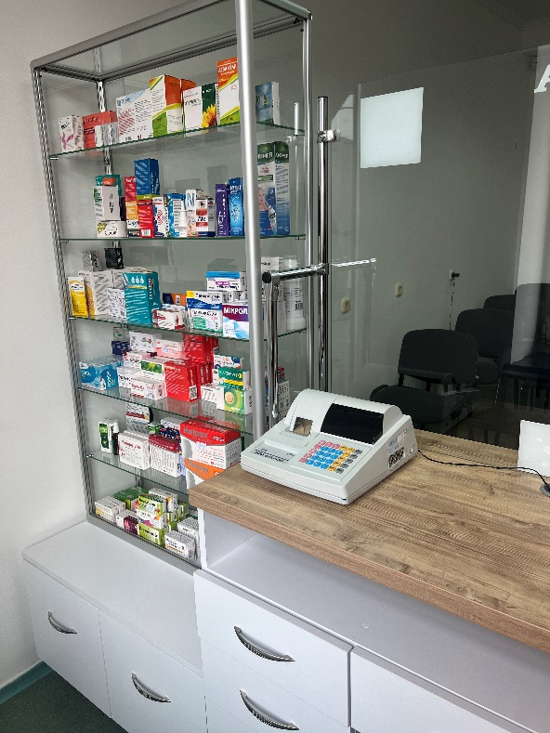
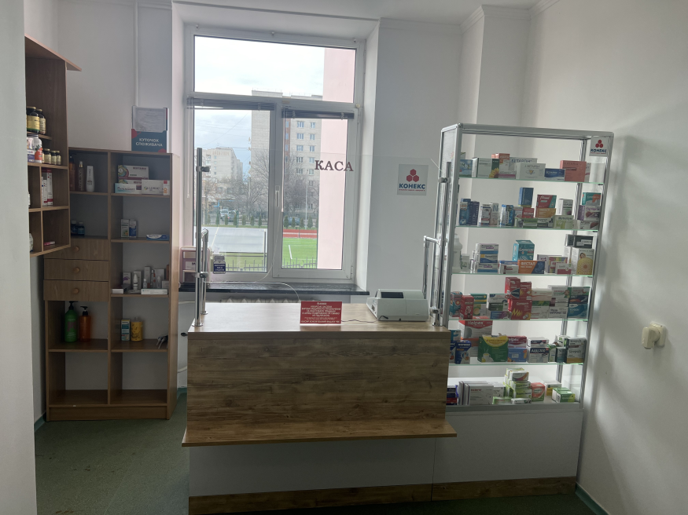
Симуляційний центр «Фармація»
В навчально-науковому симуляційному центрі практичної підготовки фармацевтів проводяться для здобувачів вищої освіти фармацевтичного факультету практична підготовка з опанування ними практичних навичок, набуття фахових компетентностей та досягнення програмних результатів навчання згідно з вимогами освітньопрофесійної програми «Фармація»

Slide 9



Девіз
Фінансовий лідер майбутнього

Slide 10


Крокуй із спеціалістами

